Slide 1
オープンソース開発における ソフトウェアテストの実態調査
The Survey of Software Testing in
Open Source Software Development
千葉工業大学
社会システム科学部
プロジェクトマネジメント学科
矢吹研究室
1042060 清水 竜吾

Slide 2
発表概要
背景
目的
手法
結果
考察
結論

Slide 3
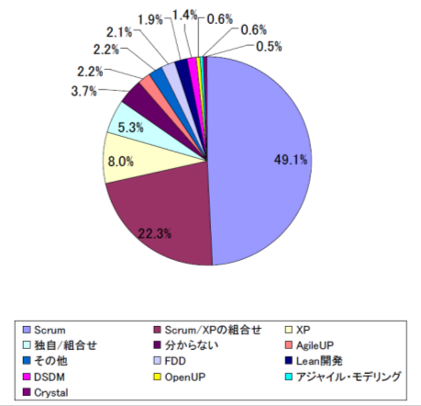
背景
テスト駆動開発
出典：IPA独立行政法人 情報処理推進機構-非ウォーターフォール型開発に関する調査（調査報告書）調査報告書
Notes:
手法ならべて駆動開発だけ残す
79.4％

Slide 4
目的
テスト
実装
設計
計画
Notes:
現状調べてみたい．
だけど，何でもかんでも調べるわけにはいかないのでテストを調べる
抽象的だから，コード量でテストの位置付けがわかる．

Slide 5


















手法-どうやって調べる
ＯＳＳホスティングサービス

Slide 6
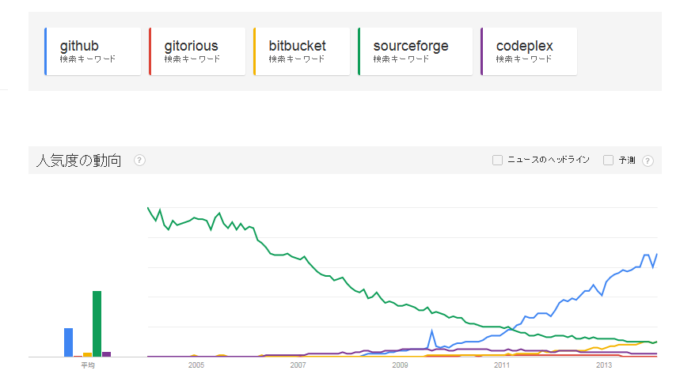
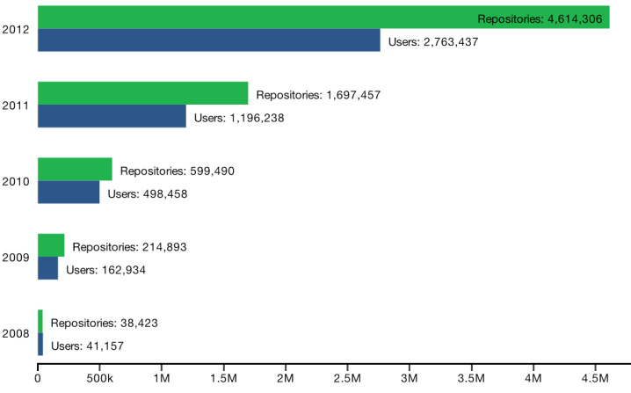
手法：何故ＧｉｔＨｕｂなのか・・・
出典：The GitHub Blog
出典：Googleトレンド

Slide 7





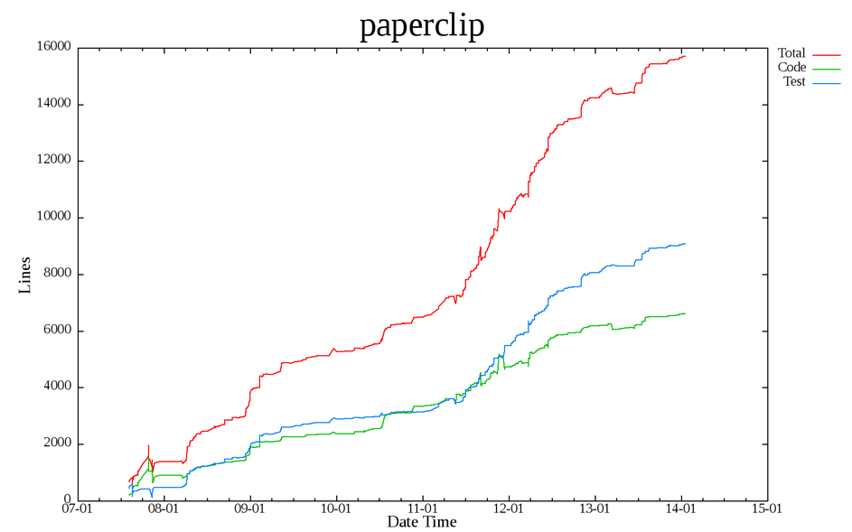
手法
GitHub
プロジェクト
データ
プロジェクト
データ
コミット情報CSV
（HASH・時刻）
コードカウントツール
コミット情報CSVχ
（HASH・時刻・メイン/テストコード）
結果
ローカル環境
グラフ作成ツール

Slide 8
結果
全３７件のGitHub内プロジェクトの調査結果

Slide 9
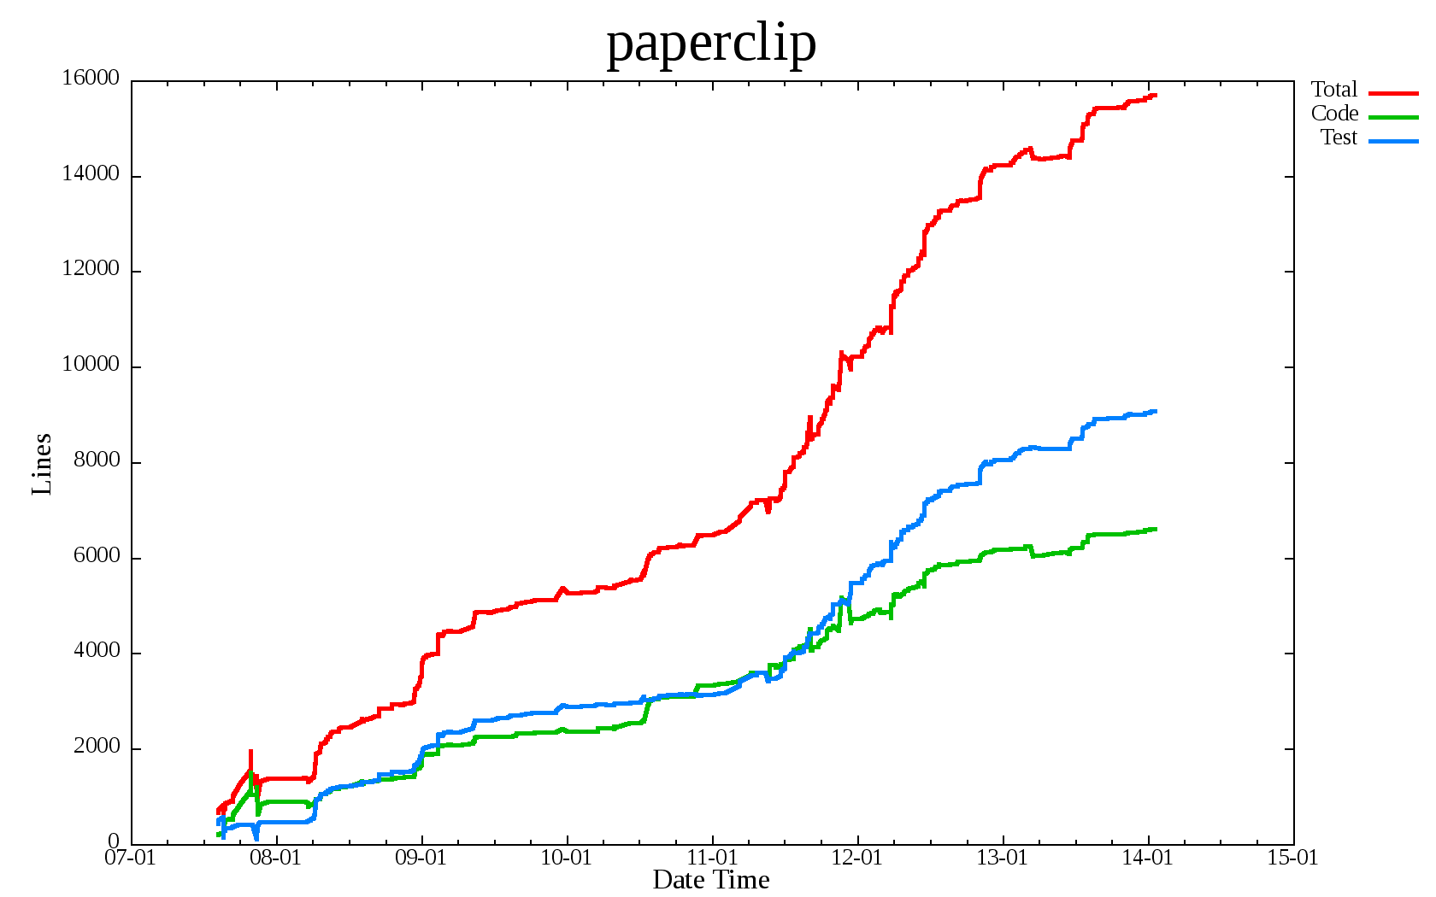
パターン①-メインコードよりテストコードのほうが多い

Slide 10
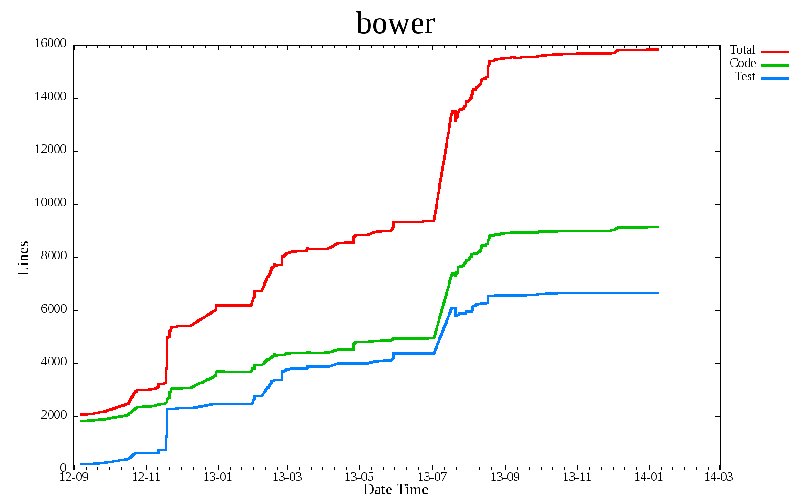
パターン②-メインコードとテストコードが共に成長する

Slide 11
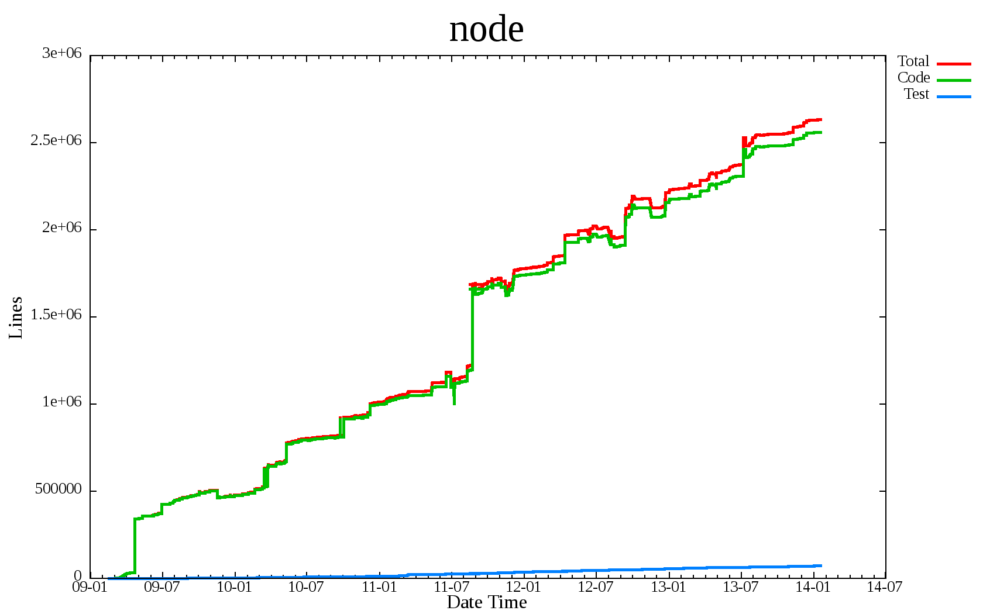
パターン③-テストコードが殆ど書かれていない

Slide 12
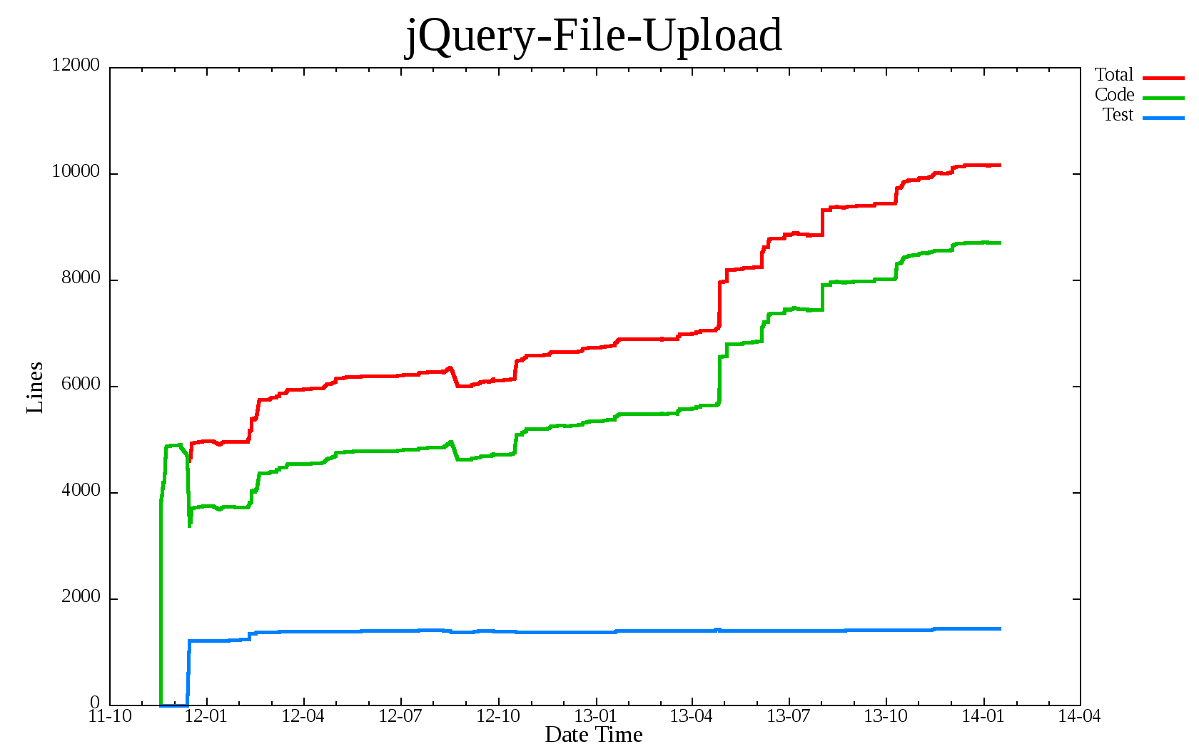
パターン④-テストコードが初期状態から殆ど変化がない

Slide 13
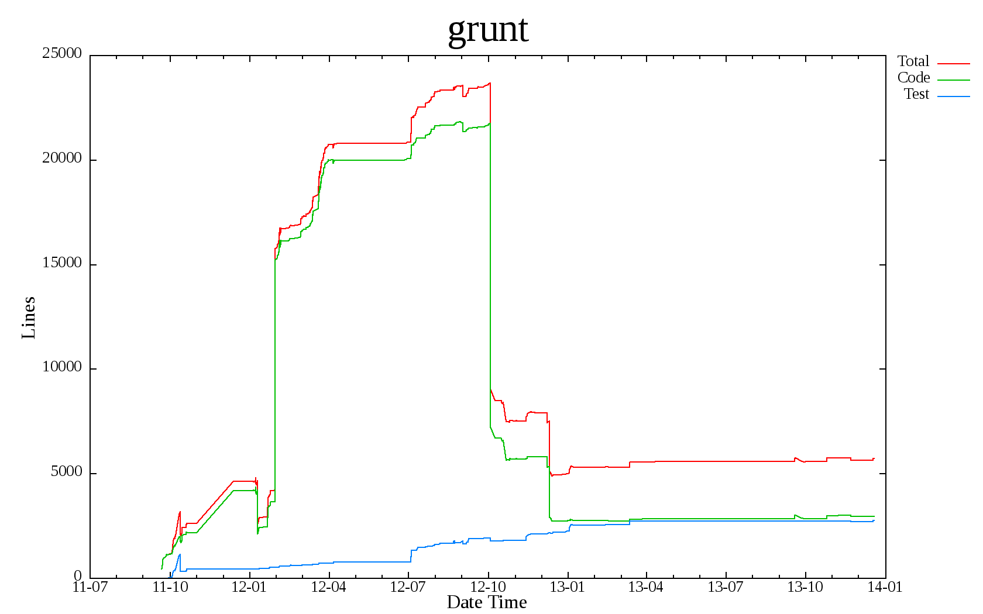
考察

Slide 14
考察

Slide 15
結論
テスト駆動開発は言うほど
行われていなかった

Slide 16
参考文献
[1]Mint（経営情報研究会). 図解でわかる ソフトウェア開発のすべて. 日本実業出版社, 2000, 327p.
[2]佐藤聖規, 和田貴久, 河村雅人, 米沢弘樹, 山岸啓, 川口耕介. Jenkins実践入門. 技術評論社, 2011, 336p.
[3]パスサポ | めざせ！ 情報処理技術者試験 パスサポ … 技術評論社. グルーピングで楽に覚える情報処理試験用語. 2009-10-08. http://gihyo.jp/lifestyle/serial/01/ipa-terminology/
[4]飯山教史, 町田欣史, 高橋和也, 小堀一雄. 現場で使えるソフトウェアテスト. 翔泳社, 2008, 344p.
[5]ジェームズ・ウィテカー, ジェーソン・アーボン, ジェフ・キャローロ, 長尾高弘. テストから見えてくるグーグルのソフトウェア開発. 日経BP社, 2013, 432p. GitHub・Git
[6]The GitHub Blog. The Octoverse in 2012. 2012-12-19. https://github.com/blog/1359-the-octoverse-in-2012
[7]apis.io. APIS.io :: The open-source API directory. 2013-05-29. http://apis.io/github
[8]Internet.Watch. 和製GitHub「ギットブレイク」公開，プライベートリポジトリが無料・無制限. 2013-05-29. http://internet.watch.impress.co.jp/docs/news/20130529_601351.html
[9]ITエキスパートのための問題解決メディア - ＠IT. ガチで5分で分かる分散型バージョン管理システムGit. 2013-07-05. http://www.atmarkit.co.jp/ait/articles/1307/05/news028.html
[10]Git. Git の基本 - コミット履歴の閲覧. http://git-scm.com/book/ja/Git-%E3%81%AE%E5%9F%BA%E6%9C%AC-%E3%82%B3%E3%83%9F%E3%83%83%E3%83%88%E5%B1%A5%E6%AD%B4%E3%81%AE%E9%96%B2%E8%A6%A7
[11]サルでもわかるGit入門. http://www.backlog.jp/git-guide/
[12]野口 克行 | 地球および惑星大気科学 | NOGUCHI, Katsuyuki | Earth and Planetary Atmospheric Science | 奈良女子大学理学部情報科学科. シェルスクリプトによるデータ処理. 2014-01-15. http://www.e.ics.nara-wu.ac.jp/~nogu/tips/shellscript.html
[13]gnuplotの初歩. 2014-01-20. http://graph.pc-physics.com/
[14]gnuplotコマンド集. 2014-01-20. http://www.gnuplot-cmd.com/

Slide 17
ご清聴ありがとうございました

